Slide 1
شروط الموصي

Slide 2
مفردات المحاضرة
- تعريف الموصي
- المادة القانونية التي نظمت شروط الموصي
- تحديد شروط الموصي
- امثلة لتعزيز الشروط
- اسئلة اثرائية

Slide 3
hello!
I am Um kalthoom Sabeeh
I am here because I love to give presentations.
You can find me at:
Umkalthoomsabeeh-70@uomustansiriyah.edu.iq

Slide 4
لنبدأ المحاضرة
بسم الله الرحمن الرحيم
Let’s start with the first set of slides

Slide 5
من هو الموصي
يعد الموصي الطرف الرئيسي والاساسي في الوصية فبدونه لا وجود لها

Slide 6
تعريف الموصي
هو الطرف الاول في
الوصية
- يعد اهم اطراف الوصية
- تدور الوصية وجودا وعدما مع ارادة الموصي
- لم يعرف المشرع العراقي الموصي
هو ذلك الشخص الطبيعي الذي يقرر بإرادته نقل ملكية مال معين او مجموعة من امواله الى شخص اخر بعد وفاته

Slide 7
شروط الموصي في قانون الاحوال الشخصية العراقي
الشرط الثاني
ان يكون الموصي مالكا لما اوصى به
الشرط الاول
ان يكون الموصي اهلا للتبرع القانوني
نصت المادة (67) على :
” يشترط فـــي الموصــــــــي
ان يكون اهلا للتبرع قانونا مالكا لما اوصى بــــــــــــــــه “

Slide 8

الشروط اللازم توافرها في الموصي
من خلال نص المادة 67 من قانون الاحوال الشخصية العراقي
لابد ان تتوافر في الموصي لكي تصح الوصية مجموعة من الشروط
وكالأتي :

Slide 9
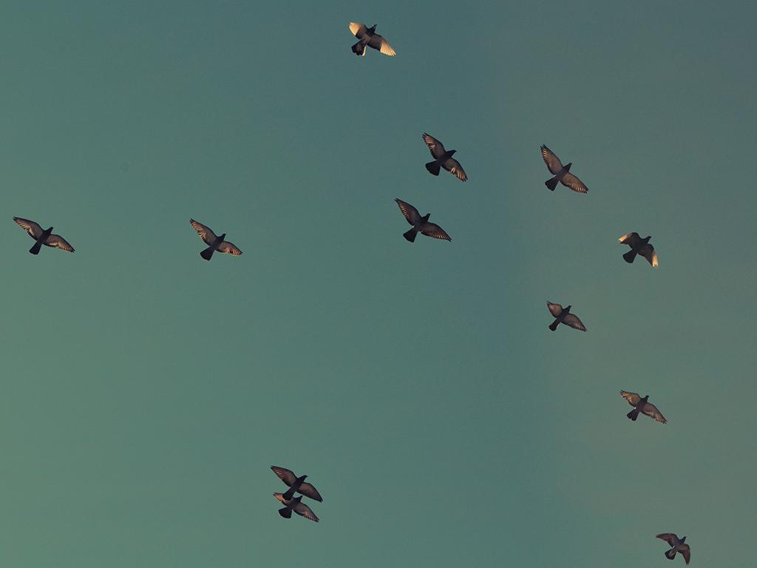
ان يكون عاقلا مميزاً

Slide 10
يجب ان يكون الموصي عاقلا (فلا تصح وصيـة)
غير المميز
المعتوه
المجنون

Slide 11
ما حكم وصية ؟
 | غير المميز | المجنون
 | السفيه | المجنون المطبق
 | المغفل | المجنون غير المطبق

Slide 12
المادة 2/109
من القانون المدني العراقي
تصح وصايا السفيه بثلث ماله

Slide 13
ان يكون بالغـــــــاً

Slide 14
يجب ان يكون الموصي ممتلكاً لأهلية الاداء
البالغ
الصبي
الصغير

Slide 15
حالات خاصة من الوصية
وصية من بلغ الخامسة عشر وتزوج للضرورة
وصية من اتم الخامسة عشر وتزوج
وصية من اتم الخامسة عشر وأذن له وليه بالتجارة

Slide 16
ان يكون مختــــارا

Slide 17
يجب ان تكون ارادة الموصي حرة ( فلا تصح وصية)
الهازل او المخطئ
السكران
المكره

Slide 18
ان يكون مالكا لما اوصى به

Slide 19
مراجعة سريعة لشروط الموصي
الشرط الاول
الشرط الثاني
الشرط الثالث
الشرط الرابع

Slide 20
سؤال
اذا اوصت فتاة تبلغ السابعة عشر ومتزوجة باذن ابيها دون القاضي بربع تركتها لصديقتها ؟
الجواب
الوصية باطلة لان المشرع العراقي يعتبرها مازالت قاصرة ومن شروط الموصي ان يكون بالغا

Slide 21
سؤال
اذا اوصى رجل لصديقه بخمس تركته ومات عند صدور حكم بالحجر عليه لاصابته بالعته ؟
الجواب
الوصية باطلة لان من شروط الموصي ان يكون عاقلا من لحظة كتابة الوصية وحتى مماته

Slide 22
سؤال
اذا اوصت امرأة لزوجها بأرض تعاقدت على شرائها وماتت قبل تسجيلها ؟
الجواب
الوصية باطلة لان المشرع العراقي اشترط ان يكون الموصي مالكا لما اوصى به
وفي القانون لا تنتقل ملكية الارض الا بتسجيلها في دائرة التسجيل العراقي اي ان الارض ليست ملكا للمرأة

Slide 23
سؤال
اذا اوصى رجل مغفل لأخيه المعتوه بربع تركته ؟
الجواب
الوصية صحيحة لان القضاء العراقي قاس المغفل على السفيه فأجاز وصيته بثلث تركته والوصية هنا بالربع والربع اقل من الثلث

Slide 24
thanks!
Any questions?
You can find me at:
Umkalthoomsabeeh-70@uomustansiriyah.edu.iq

